Slide 1

PKI实验一：数字证书
XU, Hui
xuh@fudan.edu.cn
November 14, 2020

Slide 2
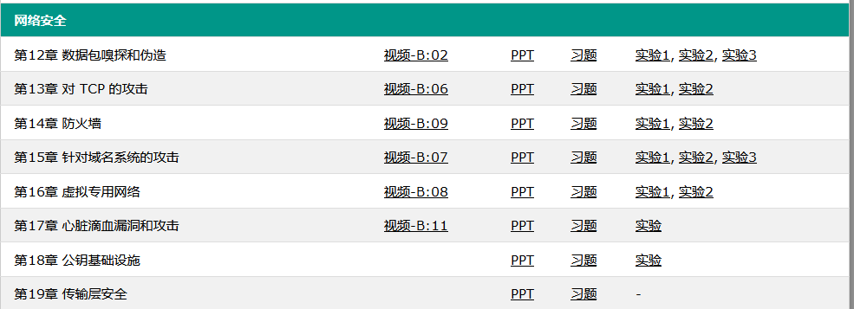
SEED Lab
https://www.handsonsecurity.net/chinese/resources.html

Slide 3
任务1：使用OpenSSL工具创建CA
制作自签名证书
openssl req -new -x509 -keyout ca.key -out ca.crt -config openssl.cnf

Slide 4
任务2：签发HTTPS服务器证书
第一步：生成密钥对
openssl genrsa -aes128 -out server.key 1024
查看密钥对
openssl rsa -in server.key -text
第二步：生成证书请求CSR
openssl req -new -key server.key -out server.csr -config openssl.cnf
第三步：签发证书
openssl ca -in server.csr -out server.crt -cert ca.crt -keyfile ca.key
-config openssl.cnf

Slide 5
任务3：部署服务器证书
第一步：配置DNS，在/etc/hosts中添加域名
127.0.0.1 SEEDPKILab2018.com
第二步：启动HTTPS服务，并测试
cp server.key server.pem
cat server.crt >> server.pem
openssl s_server -cert server.pem -www
使用浏览器访问https://SEEDPKILab2018.com:4433/ ，提示证书不可信
第三步：在Firefox浏览器导入根证书
Edit -> Preference -> Privacy & Security -> View Certificates
第四步：再次测试服务

Slide 6
任务4：基于Apach部署HTTPS服务
添加站点：/etc/apache2/sites-available
<VirtualHost *:80>
ServerName one.example.com
DocumentRoot /var/www/Example_One
DirectoryIndex index.html
</VirtualHost>
配置并激活SSL
<VirtualHost *:443>
ServerName two.example.com
DocumentRoot /var/www/Example_Two
DirectoryIndex index.html
SSLEngine On
SSLCertificateFile /etc/apache2/ssl/example_cert.pem ➀
SSLCertificateKeyFile /etc/apache2/ssl/example_key.pem ➁
</VirtualHost>

Slide 7
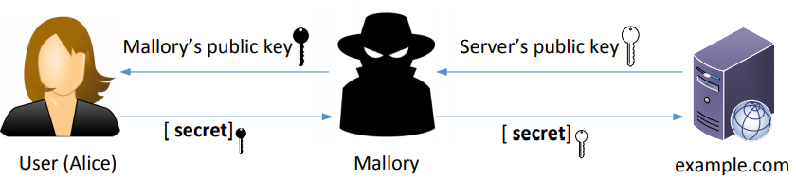
任务5：中间人攻击（钓鱼网站）
第一步：设置恶意网站
第二步：修改/etc/hosts，将正常网站链接指向恶意网站IP
第三步：使用浏览器访问正常网站

Slide 8
任务6：假设CA私钥泄露
自主设计攻击实验

